Slide 1
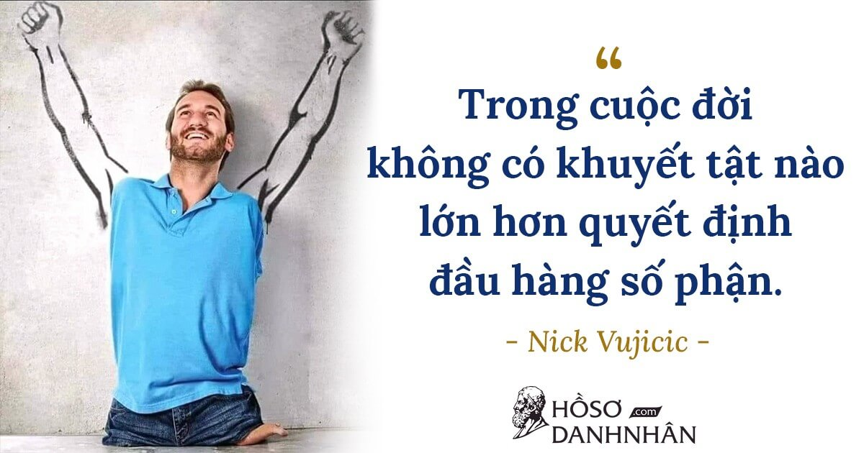
4 LÝ DO THÁI ĐỘ LÀ YẾU TỐ QUYẾT ĐỊNH TRONG CUỘC SỐNG

Slide 2

Trong cuộc sống, có những người luôn gặp khó khăn trong mọi tình huống, trong khi cũng có những người lại tìm thấy cơ hội ngay cả trong những thử thách.
Yếu tố quyết định tạo nên sự khác biệt này chính là thái độ. Một thái độ tích cực có thể giúp bạn đạt được thành công trong nhiều lĩnh vực, trong khi thái độ tiêu cực có thể dẫn đến thất bại. Hãy cùng tìm hiểu 4 nguyên nhân tại sao thái độ lại có vai trò quan trọng đến vậy.

Slide 3

1. Thái độ quyết định cách chúng ta nhìn nhận cuộc sống
Thái độ của chúng ta giống như hướng đi của một chiếc máy bay. Nếu nó hướng lên, máy bay sẽ cất cánh và bay cao; nhưng nếu nó hướng xuống, máy bay sẽ lao thẳng xuống đất. Cuộc sống cũng tương tự, mọi thứ đều phụ thuộc vào thái độ mà chúng ta chọn lựa.
Dù là trong công việc, cơ hội, doanh số hay hạnh phúc trong hôn nhân, tất cả đều bị ảnh hưởng bởi cách chúng ta nhìn nhận.
Thay vì mong đợi thế giới thay đổi theo ý mình, hãy chủ động thay đổi bản thân. Hãy chọn thái độ tích cực, biến thách thức thành cơ hội, học hỏi từ những sai lầm và không ngừng nỗ lực để đạt được mục tiêu của mình.

Slide 4

2. Thái độ quyết định quan hệ của ta với mọi người
Cuộc sống của mỗi người bị ảnh hưởng sâu sắc bởi các mối quan hệ. Những mối quan hệ này là nền tảng cho sự phát triển và hạnh phúc cá nhân. Khi chúng ta đặt người khác lên hàng đầu và coi trọng họ, chúng ta có khả năng xây dựng những mối quan hệ bền vững và ý nghĩa.
Cách nhìn nhận của chúng ta về thế giới cũng bị tác động bởi những người xung quanh. Khi lắng nghe và thấu hiểu quan điểm của người khác, chúng ta có thể mở rộng tư duy, học hỏi những điều mới mẻ và đưa ra quyết định chính xác hơn.
Sự thăng tiến trong sự nghiệp không chỉ phụ thuộc vào năng lực cá nhân mà còn liên quan đến thái độ. Thành công không chỉ đến từ sự xuất sắc mà còn từ thái độ tích cực, điều này tạo ra cơ hội để tiến bộ trong công việc.

Slide 5
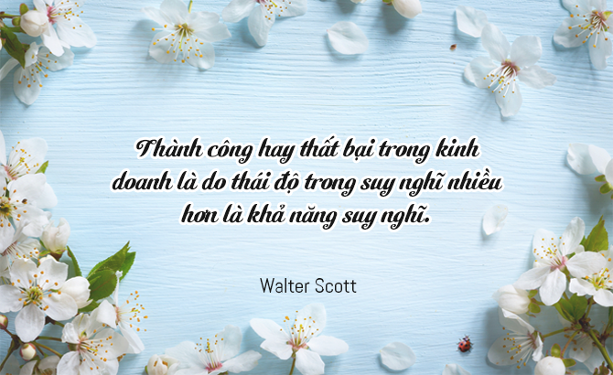
3. Thái độ biến rắc rối thành cơ hội
Khi đối mặt với khó khăn và thử thách, cách nhìn nhận và thái độ của mỗi người sẽ quyết định con đường mà họ chọn và kết quả đạt được. Những người có thái độ tích cực sẽ không bao giờ đầu hàng trước nghịch cảnh. Thay vào đó, họ sẽ tìm kiếm cơ hội để biến rắc rối thành lợi thế và tiếp tục tiến bước.
Một thực tế là không xã hội nào có thể tạo ra những cá nhân kiên cường trong thời bình. Điều này giống như việc diều chỉ có thể bay ngược chiều gió, chứ không bao giờ bay xuôi.
Khi muốn dạy một ai đó điều gì đó, bạn có thể gửi họ đến những thử thách khắc nghiệt nhất, vì chính những môi trường khó khăn sẽ giúp con người phát triển vượt bậc, mang lại sức mạnh và khả năng vượt qua giới hạn của bản thân.

Slide 6

4. Thái độ là điểm khác biệt duy nhất giữa thành công và thất bại
Lịch sử đã chỉ ra rằng những thành tựu lớn thường không chỉ đến từ những cá nhân xuất sắc hơn hẳn, mà chủ yếu là nhờ vào thái độ của họ. Sự thành công hay thất bại của một dự án, một ca phẫu thuật, hay một bài phát biểu thường được xác định ngay từ thái độ của người khởi đầu.
Thái độ tích cực đóng vai trò quan trọng trong việc đạt được chiến thắng. Khi bạn tin tưởng vào bản thân, vào mục tiêu và khả năng thành công của mình, bạn sẽ truyền cảm hứng cho những người xung quanh và tạo ra một tác động tích cực.

Slide 7
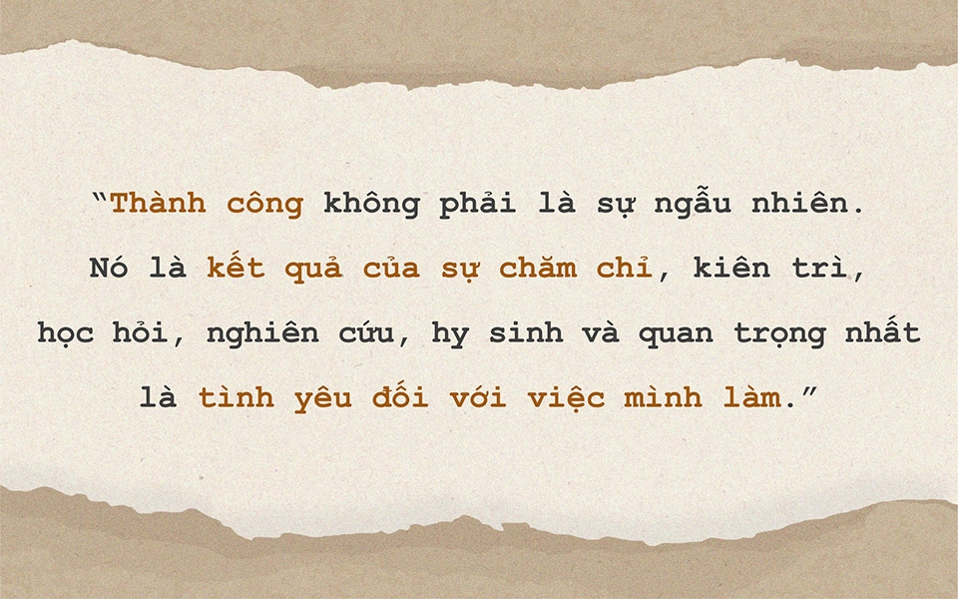
THANKS!

